Slide 1



Муниципальное бюджетное образовательное учреждение средняя школа №12 (дошкольное отделение)
«Современные подходы и формы организации работы и взаимодействия с родителями в ДОУ»
Выполнила: воспитатель Шувакова Азизат Шаневовна

Slide 2


Семья для ребенка-это источник общественного опыта , здесь он находит примеры для подражания и здесь происходит его социальное рождение. И если мы хотим вырастить нравственно здоровое поколение, то должны решать эту проблему «всем миром»: детский сад, семья, общественность.
Важным направлением деятельности воспитателя в детском саду на современном этапе является тесное взаимодействие с родителями воспитанников. Работа с семьей должна учитывать современные подходы к проблеме педагогической компетентности родителей, и направлена на ее повышение.

Slide 3
Цель:
Оптимизация отношений партнерства и сотрудничества между родителями и ребенком в семье;
Задачи:
Педагогическая помощь родителям воспитанников в осознании своей роли, значения и возможностей в воспитании здорового и успешного ребенка.
Установление контакта с родителями для близкого знакомства с особенностями семейного воспитания и активизация их в жизни детского сада.
Сотрудничество детского сада с родителями воспитанников в решении задач образовательной программы по организации игровой, творческой, конструктивной и трудовой деятельности детей.

Slide 4
В настоящее время в ДОУ сложились устойчивые формы работы детского сада с семьями воспитанников, которые можно условно разделить на традиционные и нетрадиционные формы.
Традиционные формы взаимодействия:
коллективные – общие и групповые родительские собрания, конференции, консультации, беседы, семинары, дни открытых дверей с проведением, показательные мероприятия, совместные праздники и развлечения, совместное благоустройство ДОУ и территории, конкурсы совместного творчества детей и взрослых, вечер вопросов и ответов.
индивидуальные –беседы, консультации, индивидуальное собеседование для выявления проблем родителей в воспитании детей, изучения мотивов и потребностей, анкетирование, переписка с родителями, индивидуальные памятки.
наглядно - информационные – уголки для родителей, информационные стенды, тематические выставки, папки-передвижки, памятки, буклеты, рекомендации и др.

Slide 5
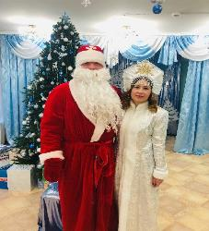
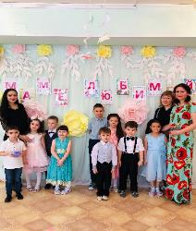
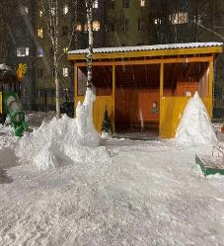
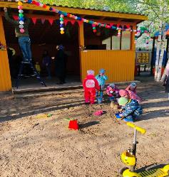
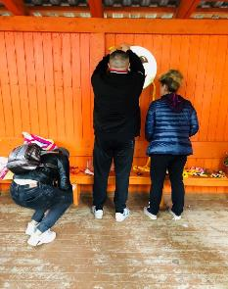
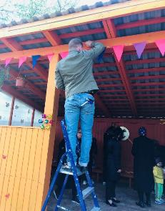
Традиционные формы взаимодействия ДОУ и родителей

Slide 6
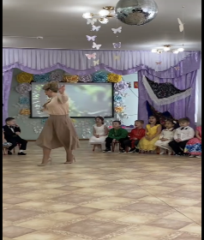
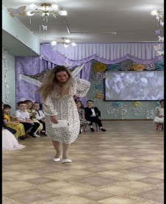
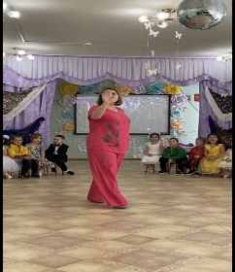
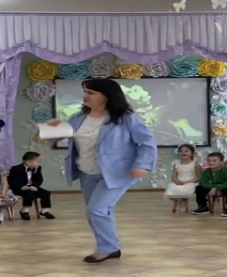
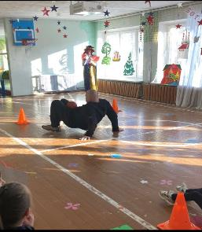

Slide 7




Нетрадиционные формы взаимодействия
Информационно- аналитические
Познавательные
Досуговые
Наглядно- информационные
Направлено на выявление интересов, потребностей, запросов родителей, уровня их педагогической грамотности, обработку и использование данных
на каждого воспитанника, установление эмоционального контакта между педагогами,
родителями и детьми.
Направлено на ознакомление родителей с возрастными и психологическими особенностями детей
дошкольного возраста,
формирование у родителей практических навыков воспитания детей.
Призвано устанавливать теплые доверительные отношения, эмоциональный контакт между педагогами и родителями, между
родителями и детьми.
Даёт возможность донести до родителей любую
информацию в доступной форме, напомнить тактично о родительских обязанностях и ответственности. Детский сад начинается с раздевалки, очень важно, чтобы она была уютная и красивая, поэтому наши родительские уголки яркие, привлекательные.

Slide 8
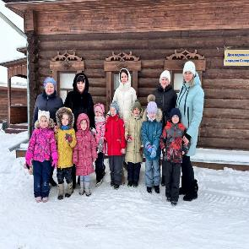
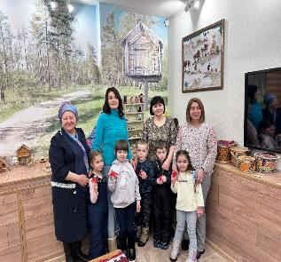
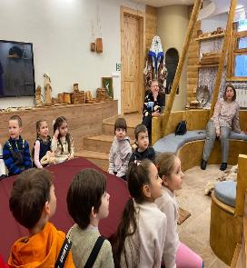
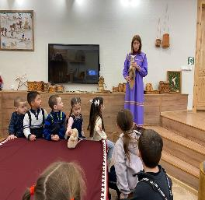
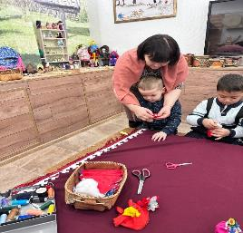
Нетрадиционные формы взаимодействия ДОУ и родителей

Slide 9
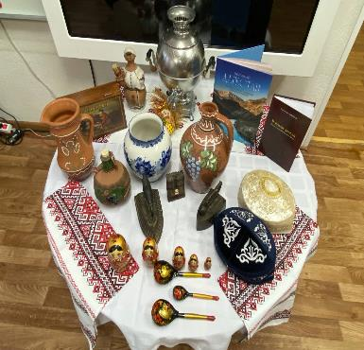
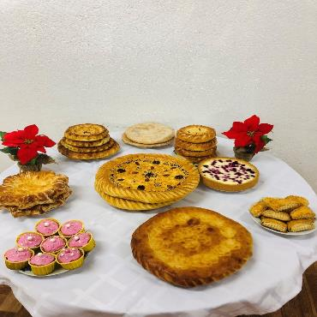
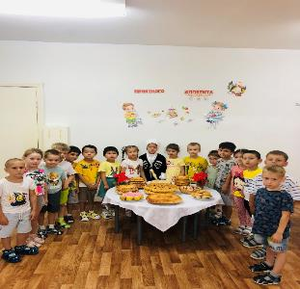

Slide 10
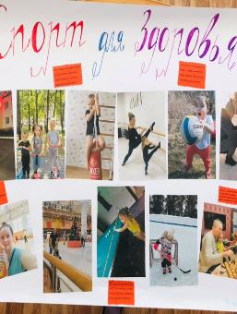
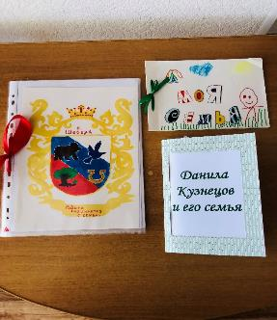
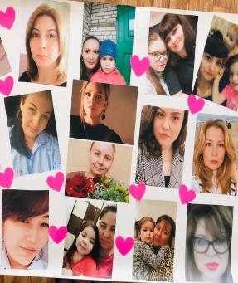


Slide 11
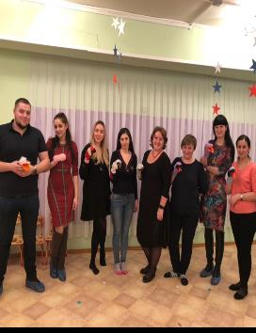
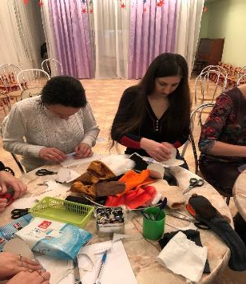
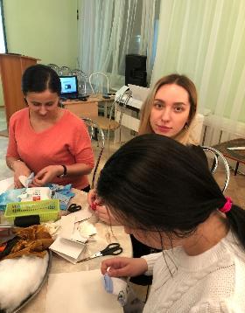
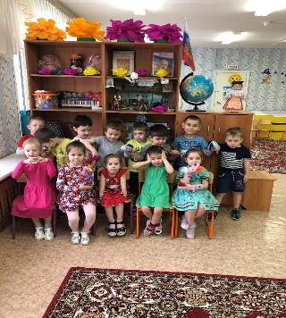

Slide 12
Преимущества нетрадиционных форм взаимодействия ДОУ с родителями.
• положительный эмоциональный настрой педагогов и родителей на совместную работу по воспитанию детей;
• учет индивидуальности ребенка;
• родители самостоятельно могут выбирать и формировать уже в дошкольном возрасте то направление в развитии и воспитании ребенка;
• укрепление внутрисемейных связей;
Результат работы - положительное отношение родителей к ДОУ и хорошая оценка его деятельности.

Slide 13



Письменные формы взаимодействия с родителями

Slide 14
Профессиональное и творческое использование педагогами ДОУ современных традиционных и нетрадиционных форм работы и взаимодействия с родителями позволяет успешно и эффективно осуществлять сотрудничество с родителями воспитанников как с участниками образовательного процесса в ДОУ. Умелое и качественное сочетание всех форм работы педагогического коллектива с родителями способствует повышению теоретических знаний родителей, побуждает их пересматривать методы и приёмы домашнего воспитания детей, правильно организовывать разностороннюю деятельность детей в домашних условиях, а также способствует повышению статуса дошкольного учреждения.

Slide 15

Тонкость ощущения человека, эмоциональная восприимчивость, впечатлительность, чуткость, сопереживание, проникновение в духовный мир другого человека - все это постигается прежде всего в семье».
В. А. Сухомлинский

Slide 16
Спасибо за внимание.

